Slide 1
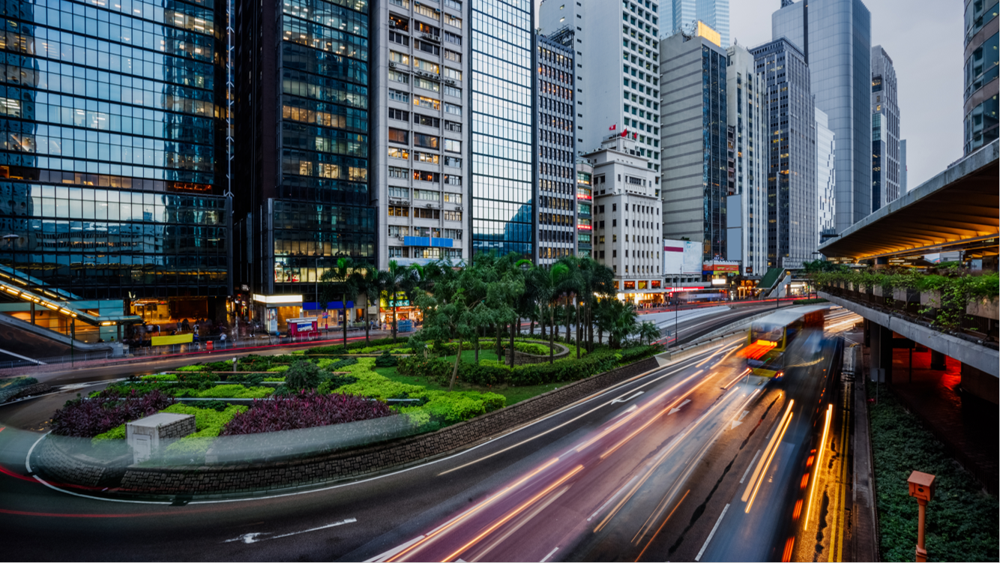

WeeklyETFFundFlowsUpdates
A股市场ETF停牌分析
8/8/2022–8/12/2022
June 2026

Slide 2
基金溢价风险提示、临时停牌的规则
基金公司通常会结合实时溢价率、市场热度、交易波动等多方面因素综合判断，分级采取差异化的降温调控措施。
溢价率情况 | 规则
溢价率 > 3% | 发布二级市场交易价格溢价风险提示公告，充分向投资者阐明二级市场交易价格与基金净值之间存在偏离的潜在投资风险，引导投资者理性审慎参与。
溢价率> 10% | 市场场非理性交易情绪明显升温，除持续强化风险提示引导外，将视实际市场交易态势，酌情采取临时停牌等交易管控方式
溢价率> 20%/30% | 高溢价风险区间，除常规风险提示、临时停牌举措外，还可能根据实际情况，灵活采取延长临时停牌时长、加大风险提示频次等调控手段

Slide 3
停牌ETF/LOF一览
2026年6月2日收盘后，全部纳斯达克ETF公告称次日停牌1小时。提示溢价风险、启动临时停牌，为过热的市场情绪降温，保护投资者的切身利益。
代码 | 名称 | 收盘价（06/02） | 净值（06/02） | 折溢价 （06/02） | 折溢价 （06-05) | AUM （亿元） | 申购份额上限 | 申购金额（万元) | 日均成交（亿元）
159509.SZ | 景顺长城纳斯达克科技市值加权ETF | 2.8450 | 2.3585 | 20.63% | 16.93% | 188 | - | - | 14.29
513100.SH | 国泰纳斯达克100ETF | 2.3430 | 2.0870 | 12.27% | 6.49% | 222 | 1,000,000 | 209 | 11.91
159501.SZ | 嘉实纳斯达克100ETF | 2.1850 | 1.9591 | 11.53% | 7.37% | 137 | 5,000,000 | 980 | 2.61
159941.SZ | 广发纳斯达克100ETF | 1.7350 | 1.5657 | 10.81% | 5.66% | 390 | 1,300,000 | 204 | 20.64
159696.SZ | 易方达纳斯达克100ETF | 2.1320 | 1.9415 | 9.81% | 10.49% | 54 | 5,000,000 | 971 | 1.41
513300.SH | 华夏纳斯达克100ETF | 2.8300 | 2.5835 | 9.54% | 4.64% | 147 | 500,000 | 129 | 7.85
513870.SH | 富国纳斯达克100ETF | 2.1740 | 1.9870 | 9.41% | 4.34% | 27 | 750,000 | 149 | 1.85
159660.SZ | 汇添富纳斯达克100ETF | 2.4900 | 2.2789 | 9.26% | 4.51% | 53 | 1,000,000 | 228 | 2.15
159513.SZ | 大成纳斯达克100ETF | 1.8980 | 1.7436 | 8.86% | 4.28% | 79 | 6,000,000 | 1,046 | 2.06
159659.SZ | 招商纳斯达克100ETF | 2.4410 | 2.2466 | 8.65% | 4.17% | 105 | 1,000,000 | 225 | 4.84
513390.SH | 博时纳斯达克100ETF | 2.5430 | 2.3406 | 8.65% | 4.34% | 47 | 1,000,000 | 234 | 1.97
513110.SH | 华泰柏瑞纳斯达克100ETF | 2.6020 | 2.3965 | 8.58% | 3.59% | 56 | 1,000,000 | 240 | 4.02
159632.SZ | 华安纳斯达克100ETF | 2.5710 | 2.3681 | 8.57% | 3.80% | 124 | 1,000,000 | 237 | 4.52
501225.SH | 景顺长城全球半导体芯片QDII-LOF | 4.3410 | 3.3418 | 29.90% | 26.19% | 10.92 | - | - | 0.76
513310.SH | 华泰柏瑞中证韩交所中韩半导体ETF | 5.9420 | 4.9847 | 19.20% | 18.08% | 133.36 | 3,000,000 | 1,495 | 101.11

Slide 4
停牌ETF/LOF详情
景顺长城纳斯达克科技市值加权ETF。持仓为纳斯达克市值加权，前十大持股占比集中度更高，75%，美光、超微半导体等成分股也在前十大成分股名列。2026年至今每日均发布了溢价风险提示，每日开市均停牌1小时，同时自四月底开始暂停申购，仅允许赎回。
停牌情况 | 次数
停牌1小时（9：30-10：30） | 63
下午停牌 | 10
上午停牌 | 2
中韩半导体。 2026年至今已因溢价较高停牌75次，除开市停牌1小时外，还存在多次上午或下午停牌半天的情形。
基金代码 | 基金简称 | 持有市值（亿元） | 占净值比(%) | 基金管理人
PSI.P | INVESCO DYNAMIC SEMICONDUCTORS | 1.30 | 18.32 | INVESCO CAPITAL MANAGEMENT LLC
SOXQ.O | INVESCO PHLXSEMICONDUCTOR ETF | 1.30 | 18.25 | INVESCOCAPITAL MANAGEMENT LLC
SOXX.O | ISHARES SEMICONDUCTOR ETF | 1.29 | 18.23 | BLACKROCK FUND ADVISORS
SMH.O | VANECK SEMICONDUCTOR ETF | 1.29 | 18.17 | VAN ECK ASSOCIATES CORPORATION
159560.SZ | 景顺长城中证芯片产业ETF | 0.47 | 6.62 | 景顺长城基金管理有限公司
159995.SZ | 华夏国证半导体芯片ETF | 0.47 | 6.62 | 华夏基金管理有限公司
512760.SH | 国泰CES半导体芯片行业ETF | 0.47 | 6.56 | 国泰基金管理有限公司
2243.T | GLOBAL X SEMICONDUCTOR ETF/JAP | 0.11 | 1.56 | GLOBAL X JAPAN CO LTD
景顺长城基金旗下另一只QDII基金，全球芯片LOF多次提示溢价风险，近两周因溢价过高每日停牌小时，自2026年1月起暂停认购。
业绩比较基准降低境外指数占比，其中费城半导体指数收益率占比由75%降至70%；中证芯片产业指数收益率占比15%提升至20%

Slide 5



Thankyou
CSOPAssetManagementLimited

